Slide 1


Jabatan Hal Ehwal Agama Terengganu
KHUTBAH MULTIMEDIA
Siri: 09 / 2023
10 Syaaban 1444H / 3 Mac 2023M
BERTAWAKKAL KEPADA ALLAH SWT
http://e-khutbah.terengganu.gov.my

Slide 2
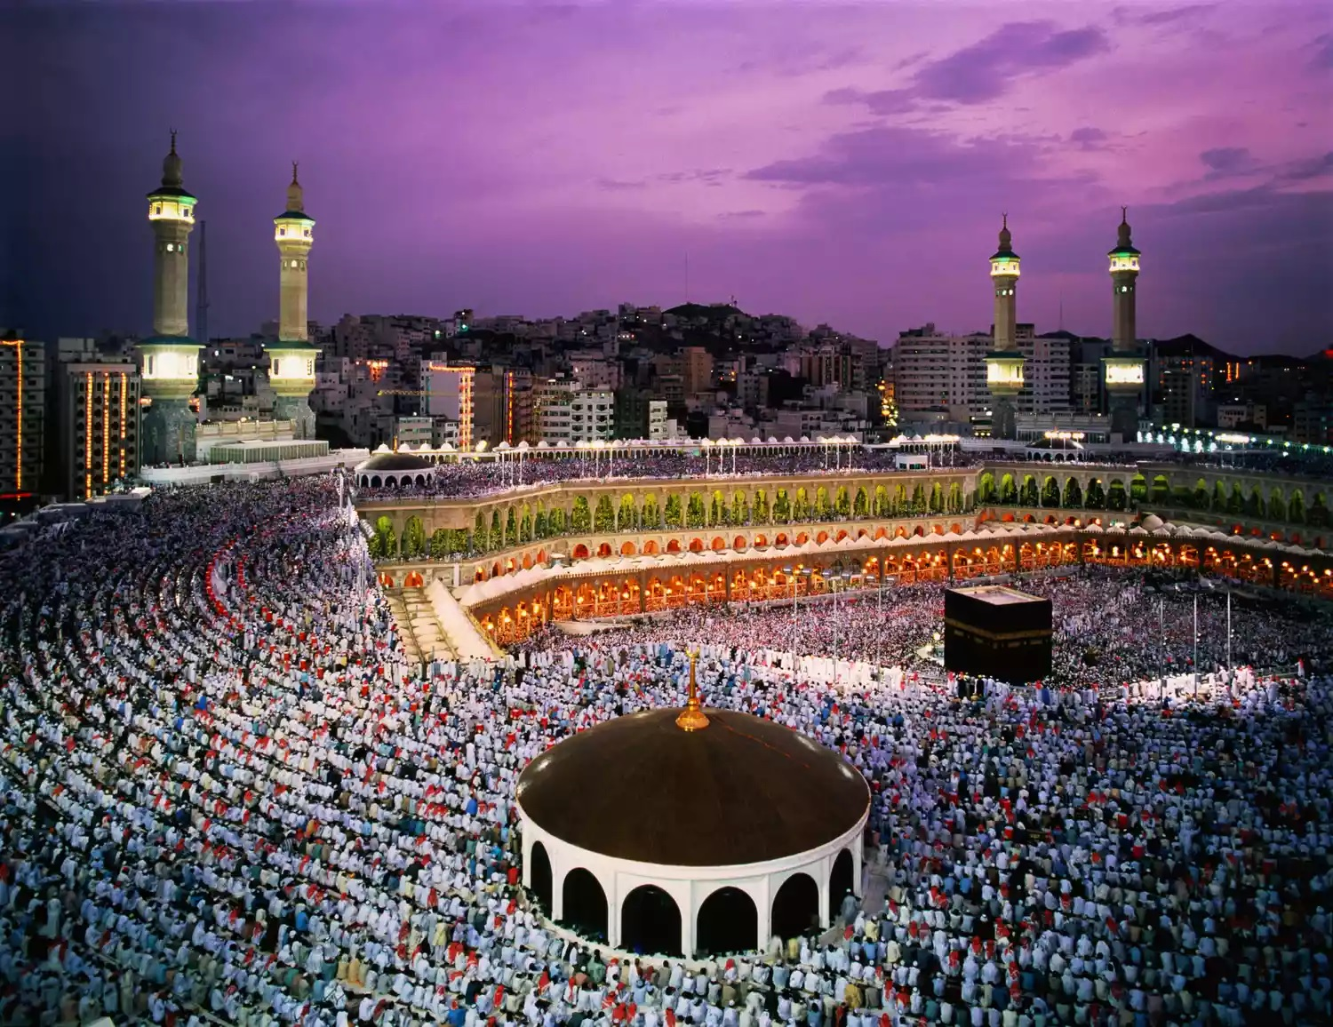
Pujian Kepada Allah SWT
الْحَمْدُ لِلَّهِ
Segala puji-pujian hanya bagi Allah SWT

Slide 3
Syahadah
وَأَشْهَدُ أَن لآ إِلَهَ إِلاَّ اللهُ وَحْدَهُ لاَ شَرِيْكَ لَهُ، وَأَشْهَدُ أَنَّ سَيِّدَنَا مُحَمَّدًا عَبْدُهُ وَرَسُوْلُهُ.
Dan aku bersaksi bahawa sesungguhnya tiada tuhan melainkan Allah, Yang Maha Esa, tiada sekutu bagi-Nya, dan juga aku bersaksi bahawa junjungan kami (Nabi) Muhammad (S.A.W) hamba-Nya dan rasul-Nya.

Slide 4
Selawat Ke Atas Nabi Muhammad SAW
اَللَّهُمَّ صَلِّ وَسَلِّمْ عَلَى سَيِّدِنَا مُحَمَّدٍ وَعَلَى آلِهِ وَأَصْحَابِهِ وَمَنْ تَبِعَهُمْ بِإِحْسَانٍ إِلَى يَوْمِ الدِّيْنِ.
Ya Allah, cucurilah rahmat dan kesejahteraan ke atas junjungan kami, Nabi Muhammad SAW, dan ke atas keluarganya, para Sahabatnya dan ke atas orang-orang yang mengikuti mereka dengan baik sehingga Hari Kiamat

Slide 5
Pesanan Takwa
فَيَا عِبَادَ ٱللَّهِ، اُوْصِيْكُمْ وَاِيَّايَ بِتَقْوَى اللهِ
“Wahai hamba-hamba Allah! Marilah sama-sama kita bertakwa kepada Allah SWT”

Slide 6

Tajuk Khutbah Hari Ini :
BERTAWAKKAL KEPADA ALLAH SWT
10 SYAABAN 1444H / 3 MAC 2023M

Slide 7
Tawakkal
Manifestasi keyakinan di dalam hati yang memberi motivasi kepada manusia dengan kuat untuk bergantung harapan kepada Allah SWT.
Sifat yang sangat mulia di sisi Allah

Slide 8

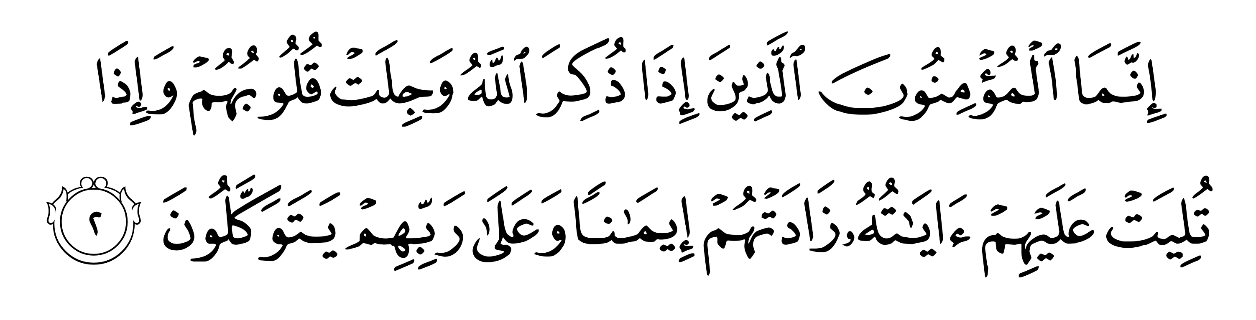
Firman Allah SWT dalam
Surah Surah Al-Anfal ayat 2 :
Maksudnya : “Sesungguhnya orang-orang yang beriman itu (yang sempurna imannya) ialah mereka yang apabila disebut nama Allah, gementarlah hati mereka; dan apabila dibacakan kepada mereka ayat-ayat-Nya, menjadikan mereka bertambah iman dan kepada Tuhan mereka jualah mereka bertawakkal (berserah).”

Slide 9
Tawakkal
Menurut Imam Ibnu Rajab RHM
Membulatkan hati dengan jujur kepada Allah SWT dalam upaya memperolehi segala kebaikan dan menolak segala kemudaratan, di dalam urusan dunia mahupun akhirat.”

Slide 10
Tawakkal
Sebesar-besar ibadat yang mendekatkan diri kepada Allah
Kerana Ianya
menjadi kesempurnaan kepada iman dan Islam

Slide 11
Apabila hati berpegang kepada Allah
Terbit keikhlasan
Hubungan dengan Allah makin kukuh
Keyakinan kepadaNya bertambah

Slide 12
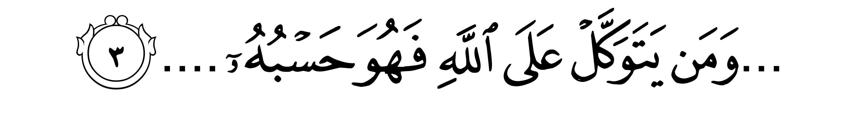
Firman Allah SWT dalam
Surah Al-Talaq ayat 3 :
Maksudnya : "Dan ingatlah sesiapa yang berserah diri bulat-bulat kepada Allah maka Allah akan mencukupkan baginya (untuk menolong dan menyelamatkannya)."

Slide 13
Imam al-Ghazali dalam ‘Ihya Ulumiddin menjelaskan
Tawakkal dalam Islam bukanlah suatu sikap melarikan diri bagi golongan yang tidak ingin berusaha atau gagal usahanya. Akan tetapi tawakkal ialah tempat kembalinya segala usaha.

Slide 14
Imam al-Ghazali dalam ‘Ihya Ulumuddin menjelaskan
Tawakkal bukan menanti nasib sambil berpangku tangan sambil berpeluk tubuh. Bahkan dia berusaha semampu mungkin lalu berserah diri kepada Allah yang akan menentukan natijahnya.

Slide 15
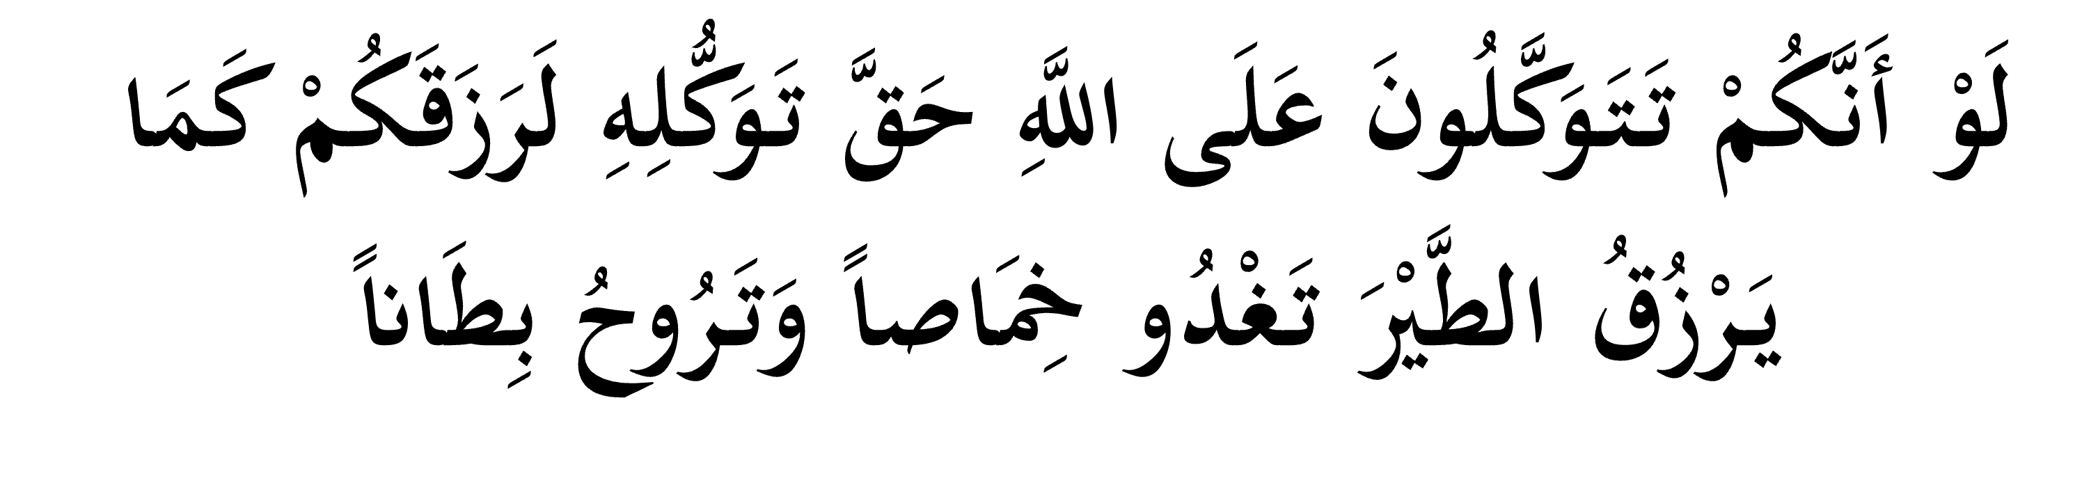
Sabda Rasulullah S.A.W. :
Maksudnya : Seandainya kamu bertawakkal kepada Allah dengan sebenar-benar tawakkal, nescaya Allah akan memberi kamu rezeki sebagaimana Allah memberi rezeki kepada burung. Ia keluar di waktu pagi dalam keadaan perut kosong dan pulang di waktu petang dalam keadaan kenyang.”
(HR At-Tirmizi)

Slide 16
KESIMPULAN
Hendaklah kita mengambil langkah-langkah yang sesuai di dalam dunia yang tidak menentu dan kian mencabar ini agar kekal relevan dalam urusan harian kita.
Demi mencapai kemajuan keluarga dan masyarakat, seseorang itu perlu lebih giat bekerja dan berusaha disamping berserah kepada Allah SWT bulat-bulat.

Slide 17
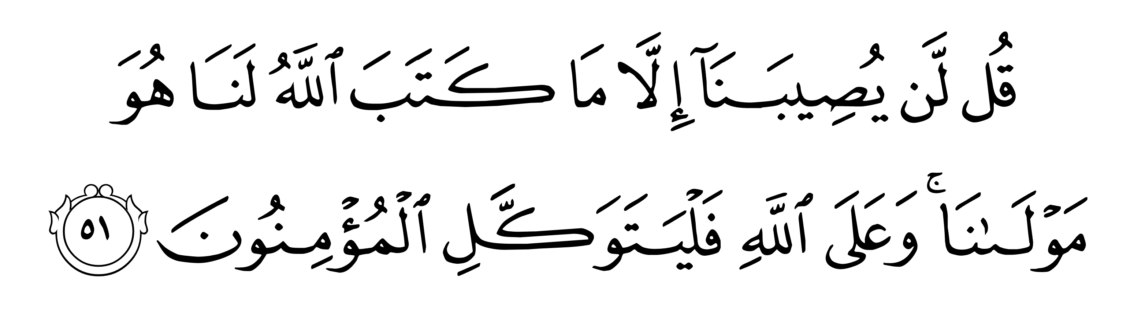
أَعُوذُ بِاللهِ مِنَ الشَّيْطَانِ الرَّجِيمِ
Maksudnya : Katakanlah: Tidak sekali-kali akan menimpa Kami sesuatu pun melainkan apa yang telah ditetapkan Allah bagi kami. Dialah Pelindung kami, dan (dengan kepercayaan itu) maka kepada Allah jualah hendaknya orang yang beriman bertawakal.
(Surah At- Taubah ayat 51)

Slide 18
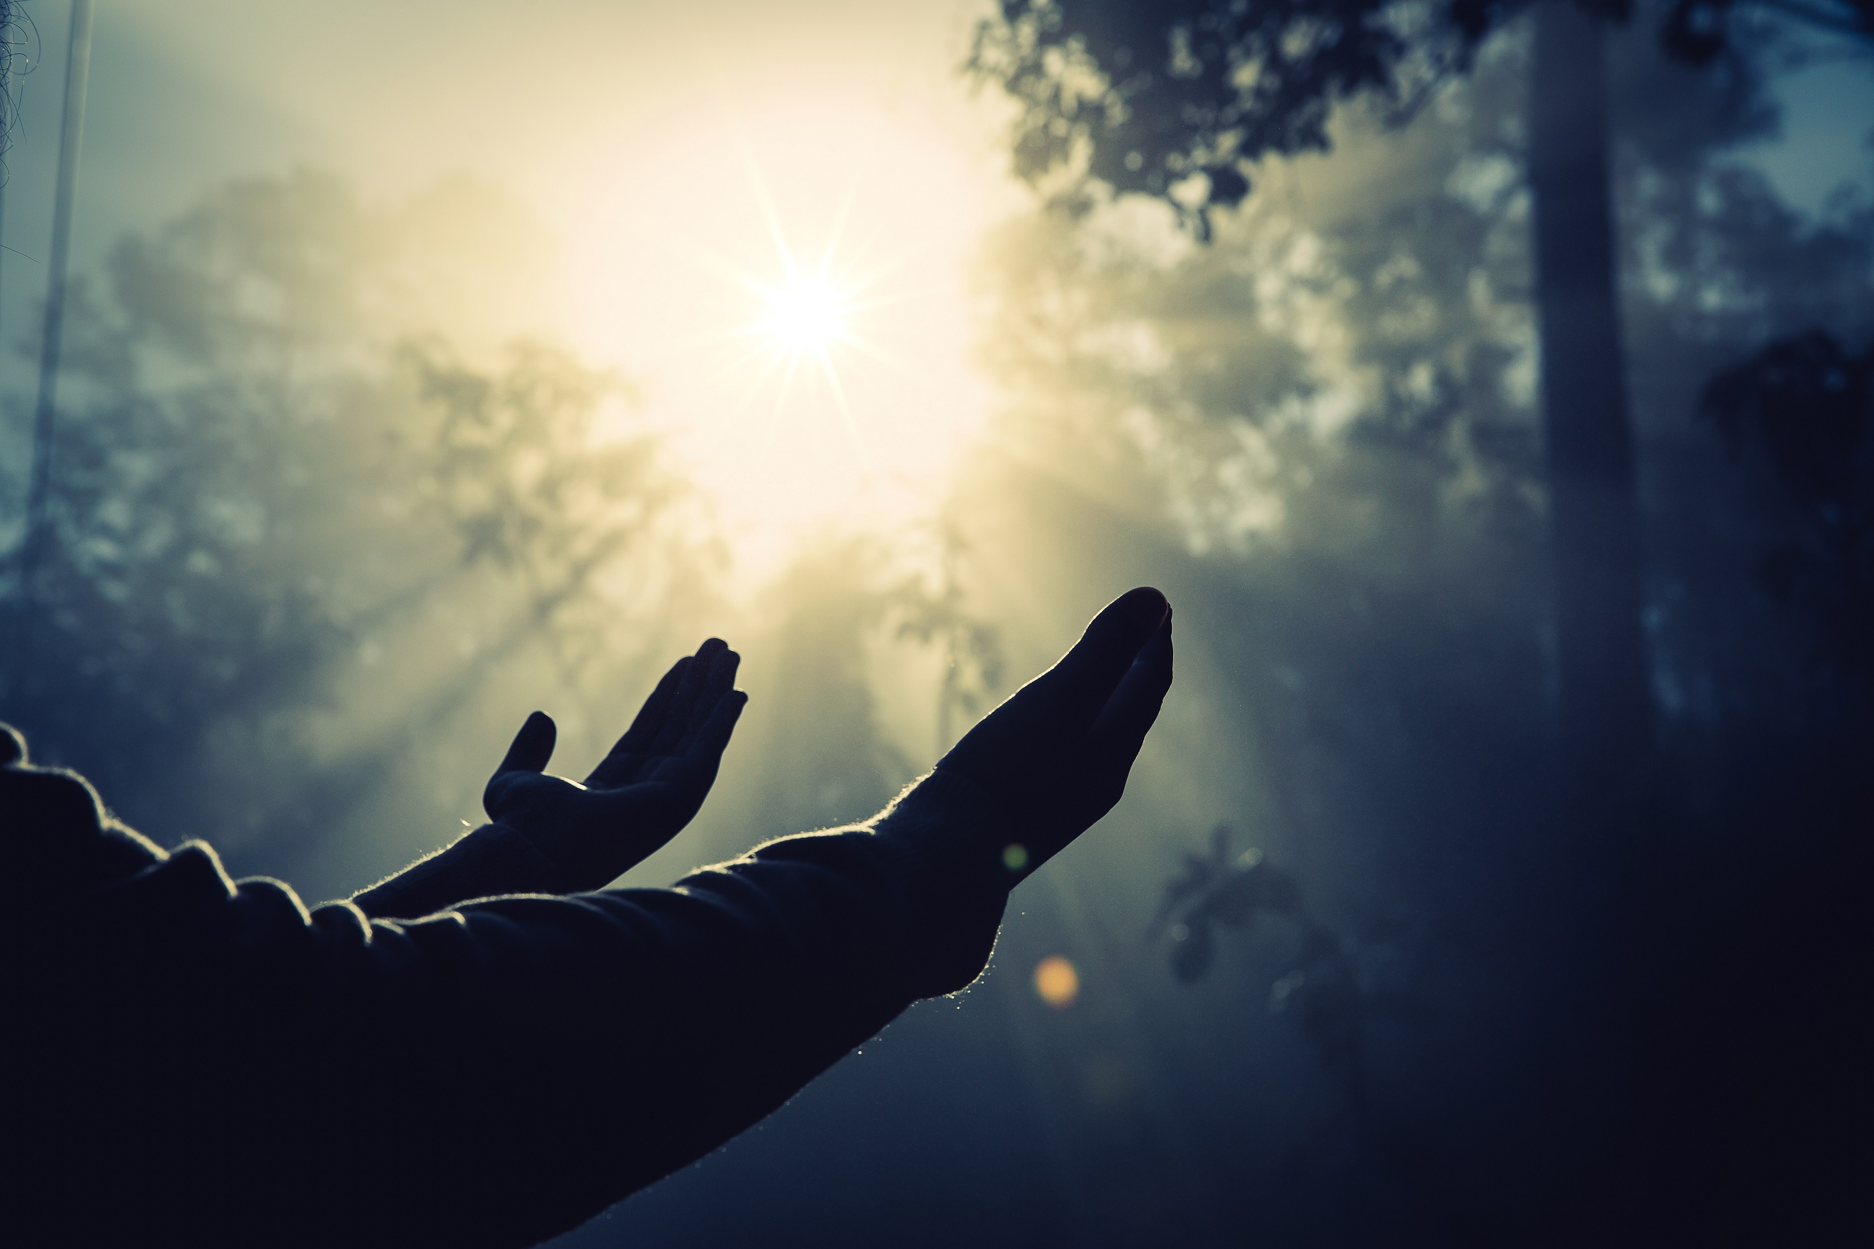
بَارَكَ اللهُ لِي وَلَكُمْ فِي الْقُرْآنِ الْعَظِيْمِ.
وَنَفَعَنِي وَاِيِّاكُمْ بِمَا فِيْهِ مِنَ الآيَاتِ وَالذِّكْرِ الْحَكِيْمِ.
وَتَقَبَّلَ الله مِنِّي وَمِنْكُمْ تِلاوَتَهُ اِنَّهُ هُوَ السَّمِيْعُ الْعَلِيْمُ.
أقُوْلُ قَوْلِي هَذا وَأَسْتَغْفِرُ اللهَ الْعَظِيْمَ لِيْ وَلَكُمْ
وَلِسَائِرِ الْمُسْلِمِيْنَ وَالْمُسْلِمَاتِ وَالْمُؤْمِنِيْنَ وَالْمُؤْمِنَاتِ
فَاسْتَغْفِرُوْهُ إنَّهُ هُوَ الْغَفُوْرُ الرَّحِيْمُ.

Slide 19
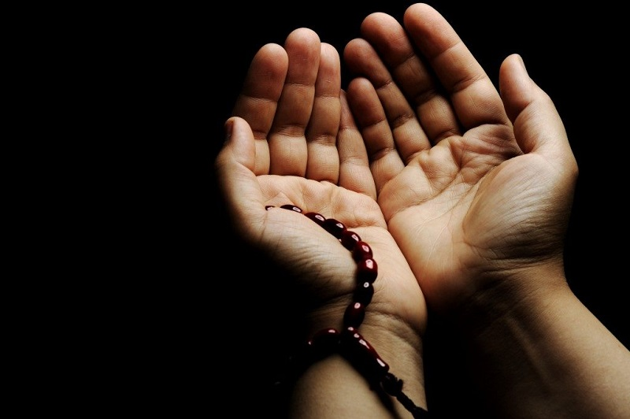
Doa Antara Dua Khutbah
آمِينَ ، يَا مُوَفِّقَ الطَّائِعِينَ
وَفِّقنَا لِطَاعَتِكَ أَجمَعِينَ
وَتُب عَلَينَا وَعَلَى المُسلِمِينَ
وَاغفِر ذَنبَ مَن يَقُولُ: «أَستَغفِرُ اللهَ» العَظِيمَ
وَنَستَغفِرُ اللهَ

Slide 20
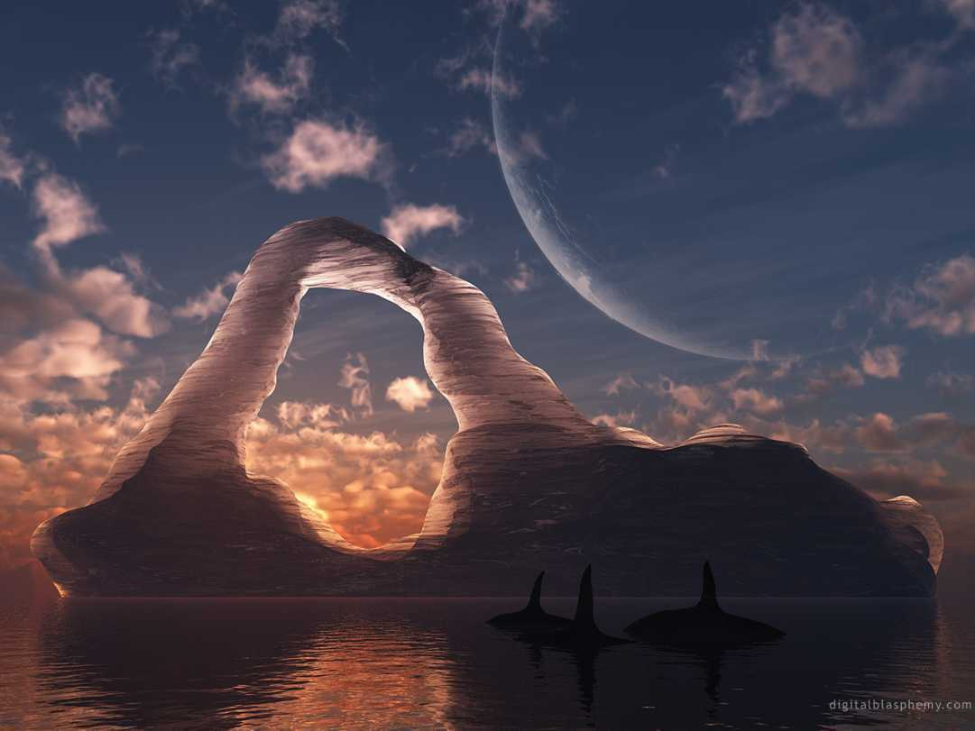
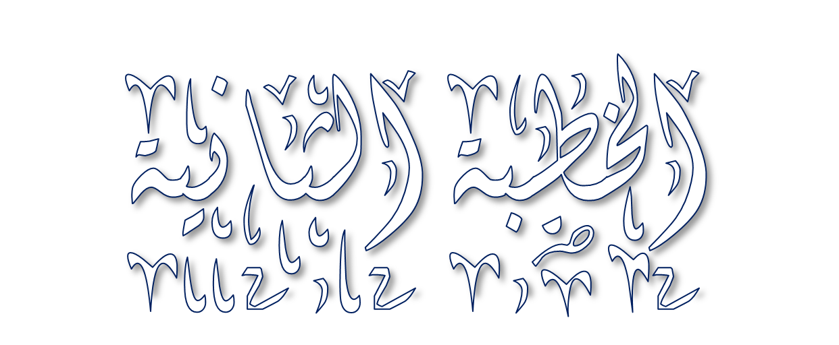


Slide 21
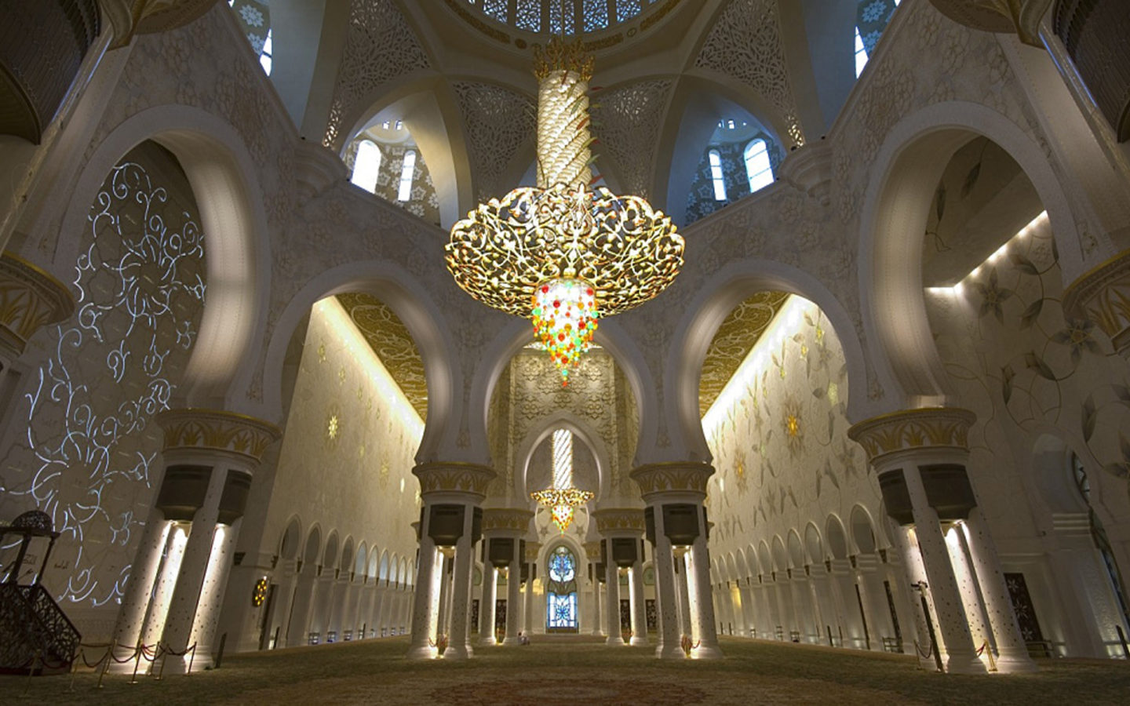
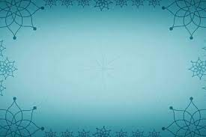
Pujian Kepada Allah S.W.T.
الْحَمْدُ لِلَّهِ
Segala puji-pujian hanya
bagi Allah S.W.T.

Slide 22
Syahadah
وَأَشْهَدُ أَن لآ إِلَهَ إِلاَّ اللهُ وَحْدَهُ لاَ شَرِيْكَ لَهُ، وَأَشْهَدُ أَنَّ سَيِّدَنَا مُحَمَّدًا عَبْدُهُ وَرَسُوْلُهُ.
Dan aku bersaksi bahawa sesungguhnya tiada tuhan melainkan Allah, Yang Maha Esa, tiada sekutu bagi-Nya, dan juga aku bersaksi bahawa junjungan kami (Nabi) Muhammad (S.A.W) hamba-Nya dan rasul-Nya.

Slide 23
Selawat Ke Atas
Nabi Muhammad S.A.W
اللَّهُمَّ صَلِّ وَسَلِّمْ وَبَارِكْ عَلَى سَيِّدِنَا مُحَمَّدٍ، وَعَلَى آلِهِ وَأَصْحَابِهِ أَجْمَعِيْنَ
Ya Allah, cucurilah rahmat, kesejahteraan dan keberkatan ke atas junjungan kami (Nabi) Muhammad (S.A.W) dan ke atas keluarganya dan sekalian para Sahabatnya.

Slide 24
Seruan Takwa
اتَّقُوا اللَّهَ فَقَدْ فَازَ الْمُتَّقُوْنَ
Bertakwalah kepada Allah dengan sebenar-benarnya, sesungguhnya berjayalah orang-orang yang bertaqwa.

Slide 25
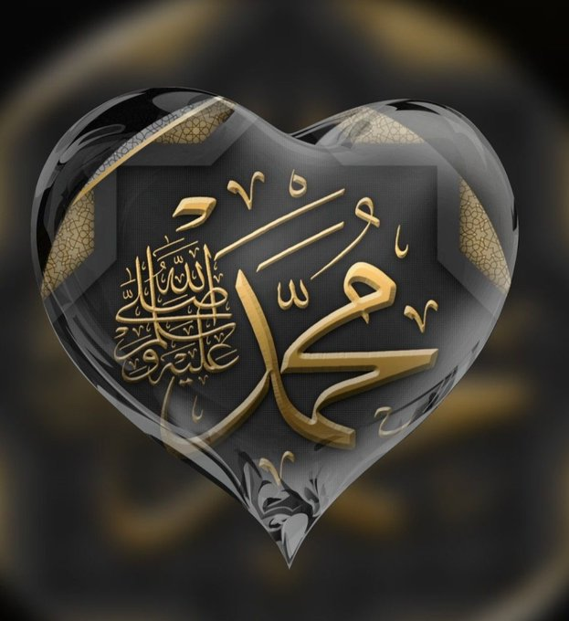
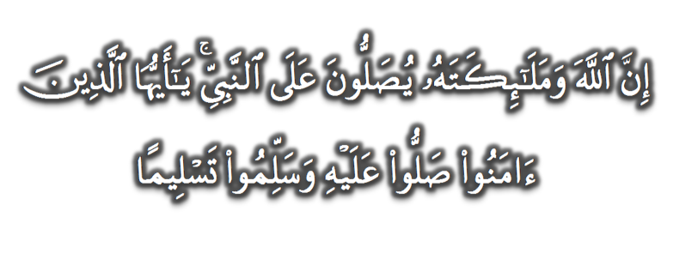
Seruan
Memperbanyakkan ucapan selawat dan salam kepada Rasulullah SAW
(Surah Al-Ahzab : Ayat 56)
“Sesungguhnya Allah Taala Dan Para MalaikatNya Sentiasa Berselawat Ke Atas Nabi (Muhammad).
Wahai Orang-orang Beriman! Berselawatlah Kamu
Ke Atasnya Serta Ucapkanlah Salam Sejahtera Dengan Penghormatan Ke Atasnya Dengan Sepenuhnya”.

Slide 26

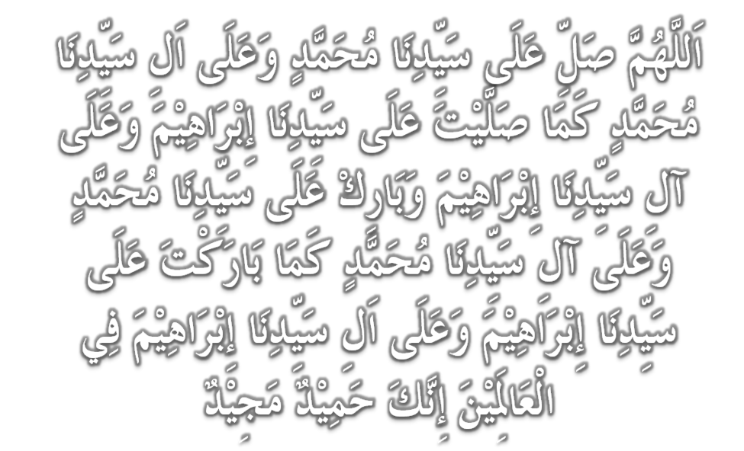
Selawat

Slide 27
DOA
اللَّهُمَّ اغْفِرْ لِلْمُؤْمِنِيْنَ وَالْمُؤْمِنَاتِ، وَالمُسْلِمِيْنَ وَالْمُسْلِمَاتِ الأَحْيَاءِ مِنْهُمْ وَالأَمْوَات،
إِنَّكَ سَمِيْعٌ قَرِيْبٌ مُجِيْبُ الدَّعَوَات.
اللَّهُمَّ ادْفَعْ عَنَّا الْبَلاءَ وَالْوَبَاءَ وَالْفَحْشَاءَ
مَا لا يَصْرِفُهُ غَيْرُكَ

Slide 28
DOA
اللَّهُمَّ إِنَّا نَعُوذُ بِكَ مِنَ البَرَصِ وَالْجُنُونِ وَالْجُذَامِ وَمِن سَيِّئِ الأَسْقَامِ.
اللَّهُمَّ اشْفِ مَرْضَانَا وَارْحَمْ مَّوْتَانَا، وَالْطُفْ بِنَا فِيمَا نَزَلَ بِنَا

Slide 29
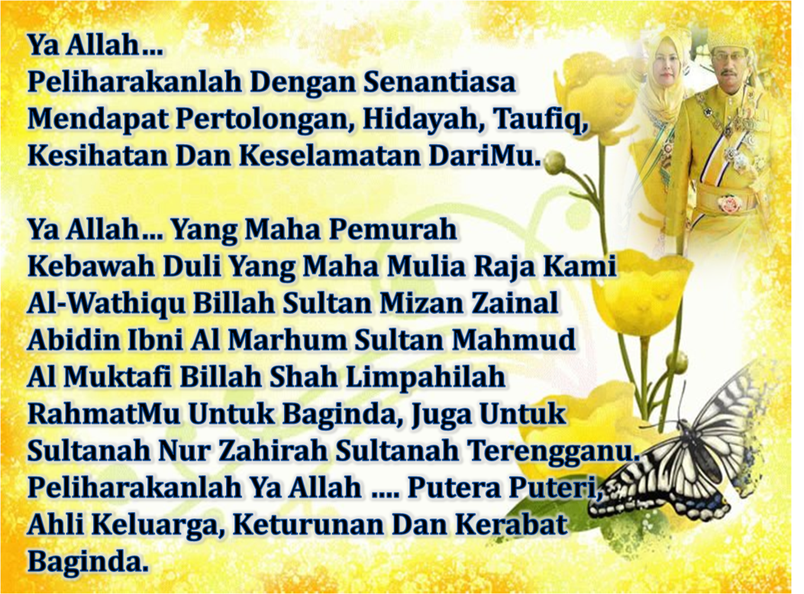

Slide 30
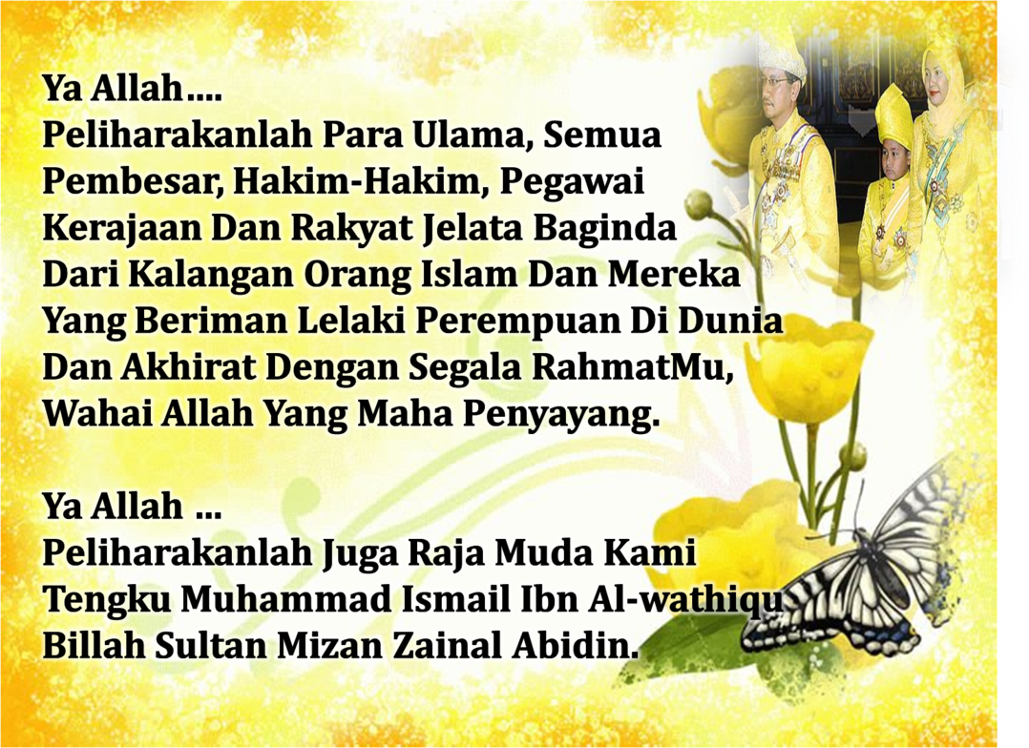

Slide 31
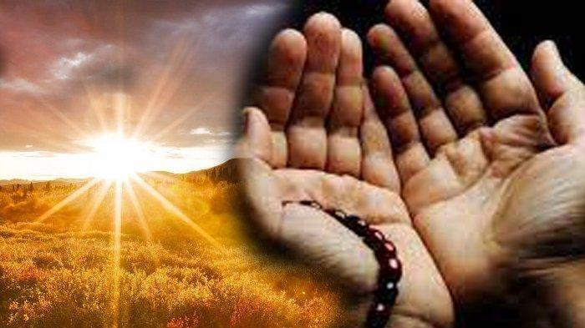
DOA …
Ya Allah, wahai Zat Yang Maha Pengasih...
Hindarilah kami daripada segala malapetaka, bala bencana dan wabak penyakit, daripada kekejian dan kemungkaran, daripada pelbagai persengketaan, kekejaman dan huru hara, daripada kesulitan dan kesengsaraan, yang nampak mahupun yang tersembunyi.
Sesungguhnya Engkau Maha Berkuasa
atas segala sesuatu...

Slide 32
DOA PENUTUP…
رَبَّنَا آتِنَا فِي الدُّنْيَا حَسَنَةً وَفِي الآخِرَةِ حَسَنَةً
وَقِنَا عَذَابَ النَّارِ
Kurniakanlah Kepada Kami Kebaikan Di Dunia Dan Kebaikan Di Akhirat Serta Hindarilah Kami Dari Seksaan Neraka
وَصَلَّى اللهُ عَلىَ سَيِّدِنَا مُحَمَّدٍ وَعَلىَ آلِهِ وَصَحْبِهِ وَسَلَّمْ.
وَالْحَمْدُ للهِ رَبِّ الْعَالَمِيْنَ

Slide 33
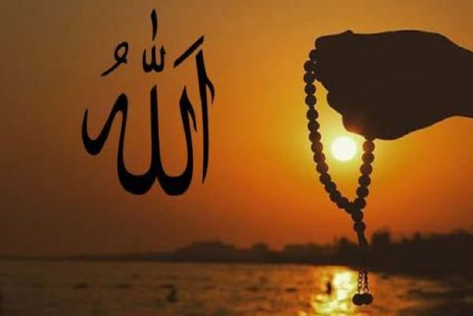
عِبَادَ اللهِ!
اُذْكُرُوْا اللهَ الْعَظِيْمَ يَذْكُرْكُمْ،
وَاشْكُرُوْهُ عَلَى نِعَمِهِ يَزِدْكُمْ،
وَلَذِكْرُ اللهِ أَكْبَرُ، وَاللهُ يَعْلَمُ مَا تَصْنَعُوْنَ

Slide 34
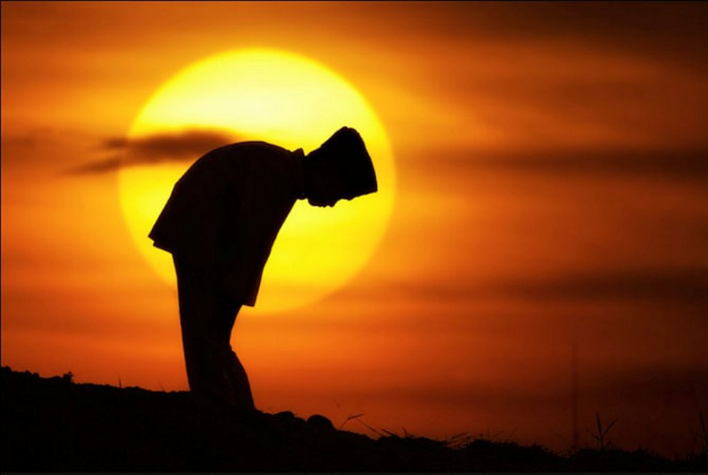
قُوْمُوْا إِلَى صَلاتِكُمْ،
يَرْحَمْكُمُ الله

